Slide 1
Презентация на тему: Перелом луча в типичном месте.
Кафедра травматологии, ортопедии и нейрохирургии с курсом ПО
Выполнил: клинический ординатор Суняйкина К.С. Красноярск 2021г.

Slide 2
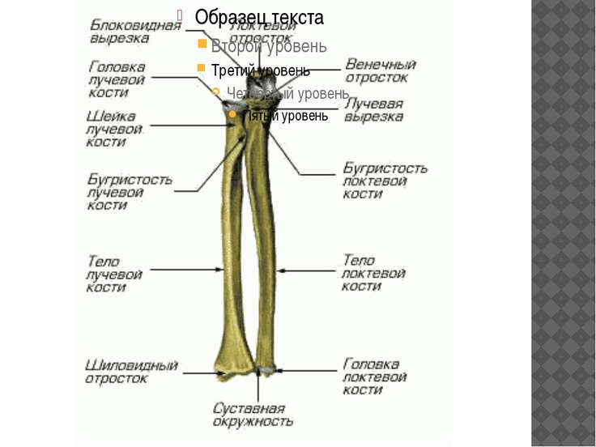
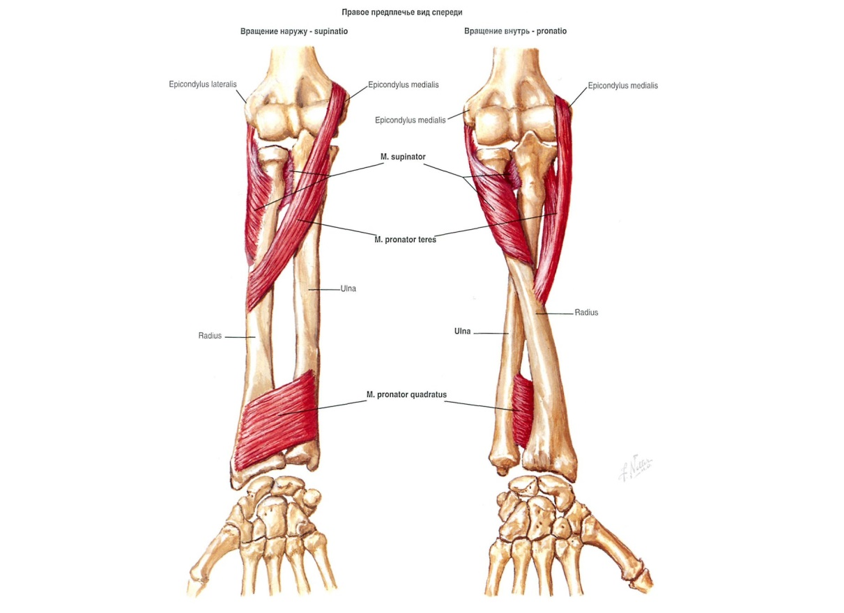
Переломы дистального отдела лучевой кости являются наиболее распространенными переломами предплечья и составляет около 16% от всех переломов костей скелета. Как правило, вызваны падением на вытянутую руку.

Slide 3
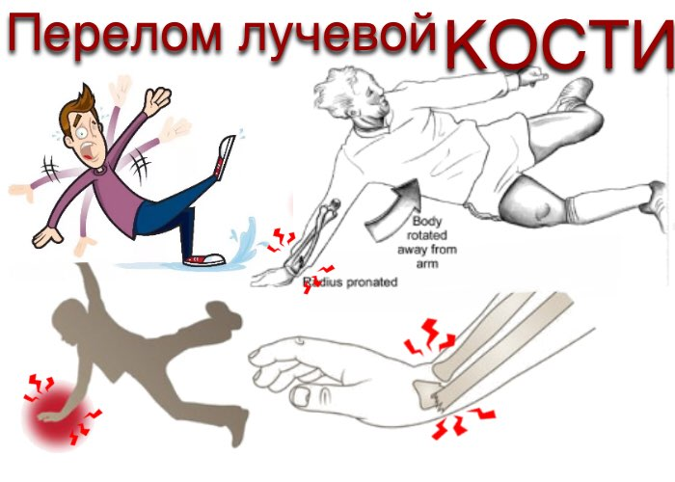
В зависимости от механизма травмы и вида смещения отломков различают 2 типа переломов луча в классическом месте

Slide 4
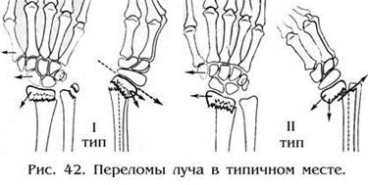
Тип I (экстензионный, разгибательный, Колеса). Возникает при падении на разогнутую в лучезапястном суставе кисть. При этом дистальный отломок смещается в тыльную сторону. Линия перелома имеет косое направление. Нередко такой перелом сопровождается отрывом шиловидного отростка локтевой кости.

Slide 5
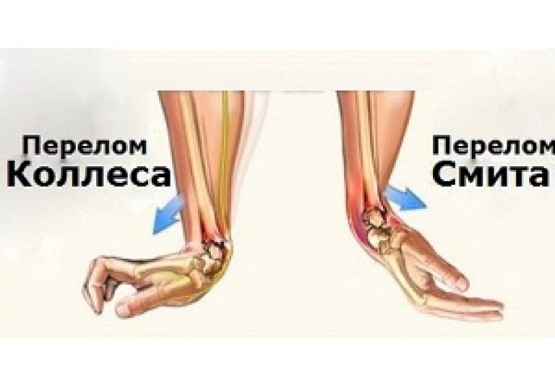
Тип II (флексионный, сгибательный, Смита). Встречается значительно реже, чем переломы I типа. Возникает при падении на согнутую в лучезапястном суставе кисть. Дистальный отломок при этом смещается в ладонную сторону. Направление линии перелома обратное перелому Колеса. Не всегда на рентгенограмме удается выявить направление плоскости излома или выяснить у больного механизм травмы. В этих случаях ведущим при установлении типа перелома луча является направление смещения периферического отломка.

Slide 6
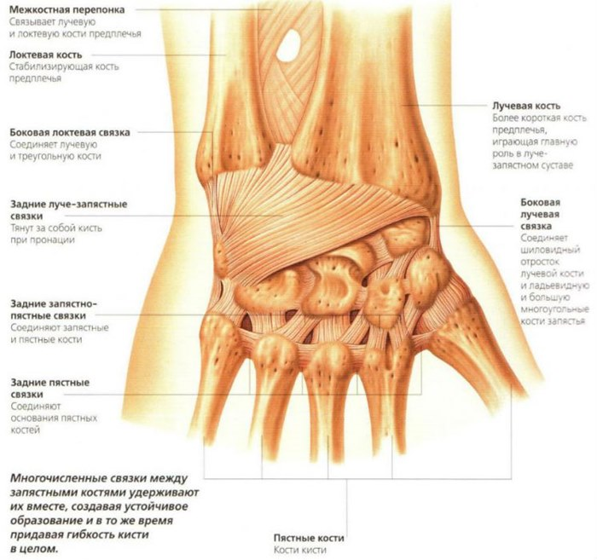
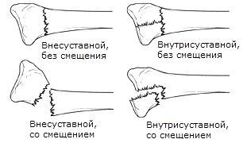
Внутрисуставной перелом: Перелом луча, при котором линия перелома распространяется на лучезапястный сустав.
Внесуставных переломов: Перелом, который не распространяется на суставную поверхность.

Slide 7
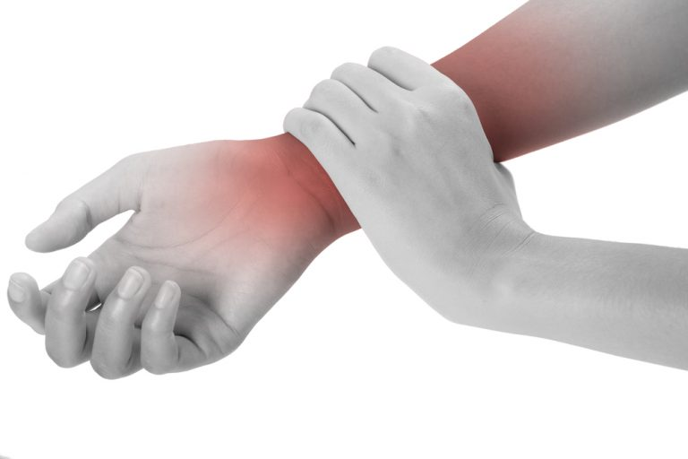
Симптомы
Боль
Отечность и покраснение
Патологическая подвижность
Крепитация
Укорочение травмированной руки
Деформация в области травмы
Повреждения нервов
Повреждения кровеносных сосудов

Slide 8
состояние срединного нерва – невозможность сложения указательного и большого пальца в жест «ОК» и появление нарушений чувствительности на 1-3 пальцев со стороны ладони указывает на повреждение этого нерва;
состояние локтевого нерва – невозможность разжатия пальцев при небольшом сопротивлении и появление нарушений чувствительности 4-5 пальцев указывает на повреждение этого нерва;

Slide 9
состояние лучевого нерва – невозможность тыльного разгибания пальцев при небольшом сопротивлении и появление нарушений чувствительности по тыльной стороне первых трех пальцев указывает на повреждение этого нерва.

Slide 10
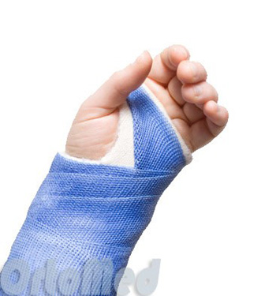
Лечение
Консервативная терапия
При отсутствии смещения на область перелома накладывается иммобилизующая повязка из гипса или полимерных материалов, которая обеспечивает правильное срастание и предотвращает появление смещений.

Slide 11
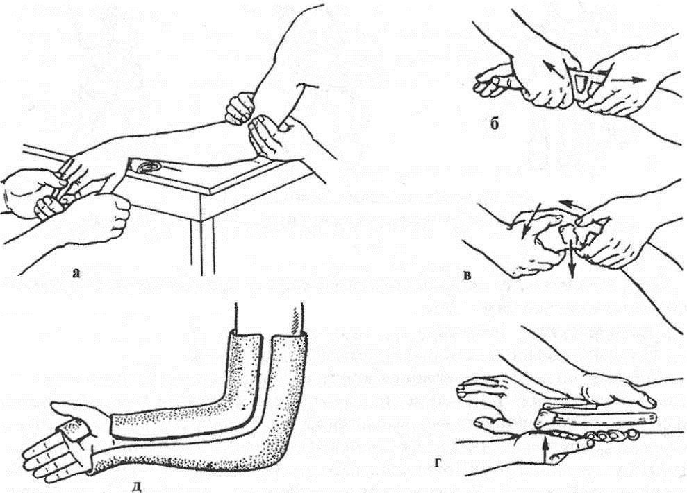
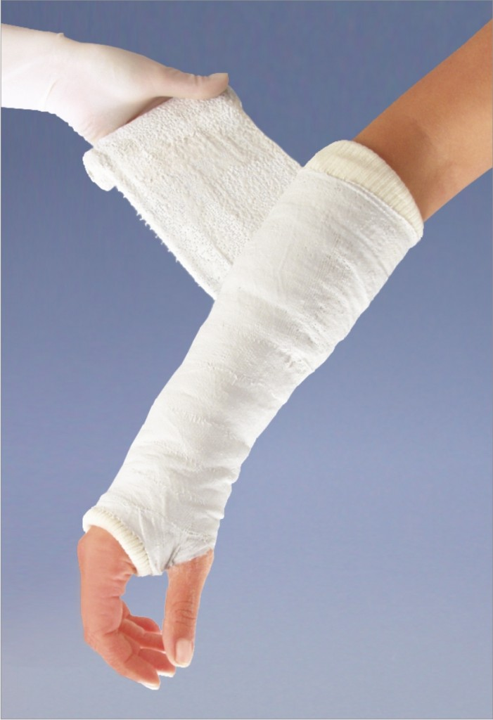
Если травма сопровождается смещением отломков, то перед наложением фиксирующей гипсовой лонгеты проводится закрытая репозиция. Эта манипуляция выполняется под местной анестезией. Через несколько дней, когда период нарастания отека проходит, накладывается иммобилизующая повязка из гипса или полимерных материалов.

Slide 12
Продолжительность иммобилизации зависит от многих факторов. Как правило, в среднем она длится 4-5 недель. При репозиции может возникать необходимость выполнения контрольных рентгеновских снимков на 10 и 20 день после наложения гипса. Такие меры позволяют вовремя выявить и устранить путем новой репозиции или выполнения операции повторное смещение

Slide 13
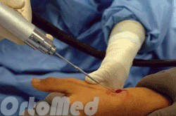
Хирургическое лечение
Чрескожная фиксация спицами
Сначала после обеспечения местной анестезии доктор выполняет закрытую репозицию. В зависимости от характера травмы через некоторые отломки в необходимых направлениях проводятся спицы. После этого накладывается повязка для иммобилизации руки.
Достоинства метода:
малоинвазивность;
доступность;
отсутствие разрезов и рубцов.

Slide 14
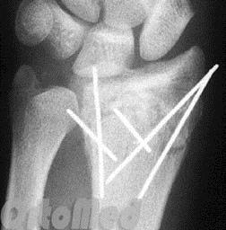
Недостатки метода:
наличие концов спиц над кожей;
высокий риск инфицирования;
длительное ношение иммобилизующей повязки (около 4 недель);
невозможность раннего начала разработки сустава и высокий риск развития необратимых контрактур.

Slide 15
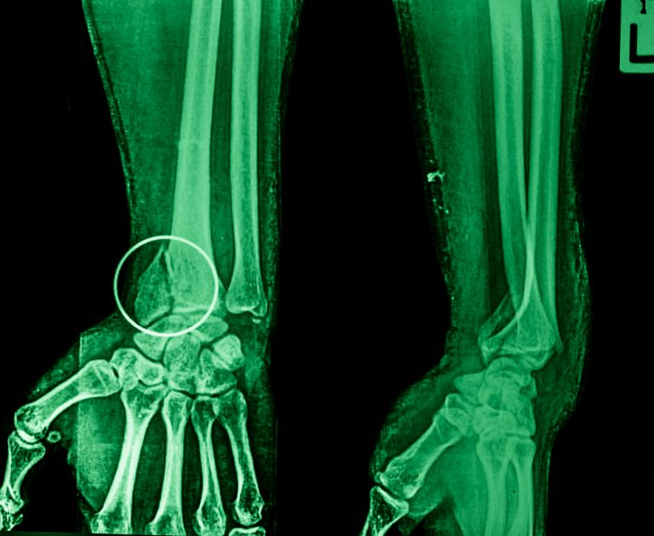
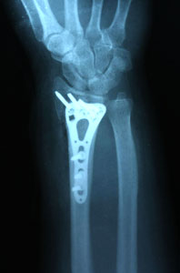
ОТКРЫТАЯ РЕПОЗИЦИЯ ПЕРЕЛОМА ЛУЧЕВОЙ КОСТИ
Открытая репозиция накостный остеосинтез пластиной и винтами. Операция включает в себя хирургический разрез, доступ к сломанной кости аккуратно отводя сухожилия, сосуды и нервы, мобилизацию костных отломков, устранение смещения и фиксация в правильном положении.

Slide 16
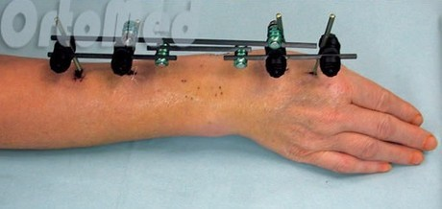
Аппараты внешней фиксации
Используются в основном при открытых переломах лучевой кости, т.к. перелом считается условно инфицированным и имеются противопоказания для погружного остеосинтеза (т.е. с использованием пластин и винтов). При любых открытых переломах луча в типичном месте операцию нужно выполнить как можно скорее (в течение 6-8 часов после травмы). Мягкие ткани области перелома и кости должны быть тщательно промыты растворами антисептиков. Рана зашивается и выполняется установка аппарата внешней фиксации.

